Slide 1
PROJEKT EKO FIT MATMA
KSIĄŻKA KUCHARSKA

Slide 2
PASTA JAJECZNA Z AVOCADO
3 jajka na twardo
½ ząbka czosnku
¼ dojrzałego avocado
1 łyżeczka soku z cytryny
1 łyżeczka oliwy z oliwek
sól, pieprz
Jajka pokroić w kostkę, avocado pokroić w drobną kostkę i skropić sokiem z cytryny, dodać pozostałe składniki i krótko zblendować, przyprawić solą i pieprzem do smaku.
Pastą smarować pieczywo i dekorować szczypiorkiem i gałązką koperku.
SMACZNEGO 😊
PASTA TWAROGOWA Z POMIDORAMI
250g twarogu
5-6 suszonych pomidorów
½ zielonego ogórka i/lub kilka rzodkiewek
½ cebuli
sól, pieprz
Twaróg rozdrobnić widelcem, suszone pomidory pokroić w drobną kostkę, ogórek obrać i pokroić w kostkę lub rzodkiewki, cebulę pokroić w kostkę. Wszystkie składniki krótko zblendować, przyprawić solą i pieprzem do smaku.
Pastą smarować pieczywo i dekorować szczypiorkiem i gałązką koperku.
SMACZNEGO 😊

Slide 3
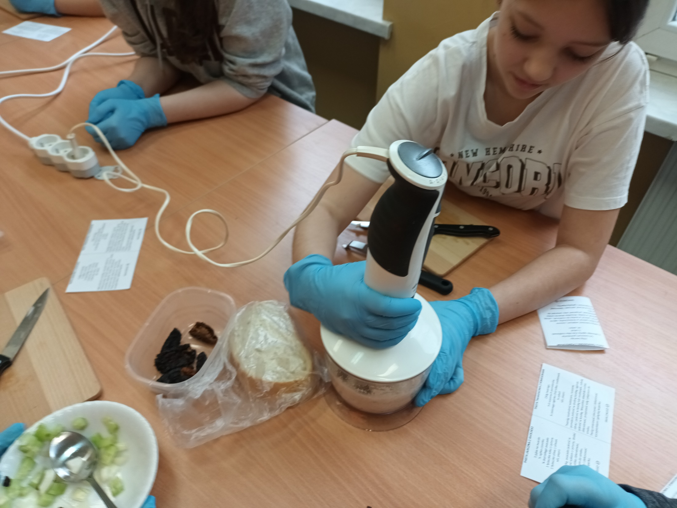
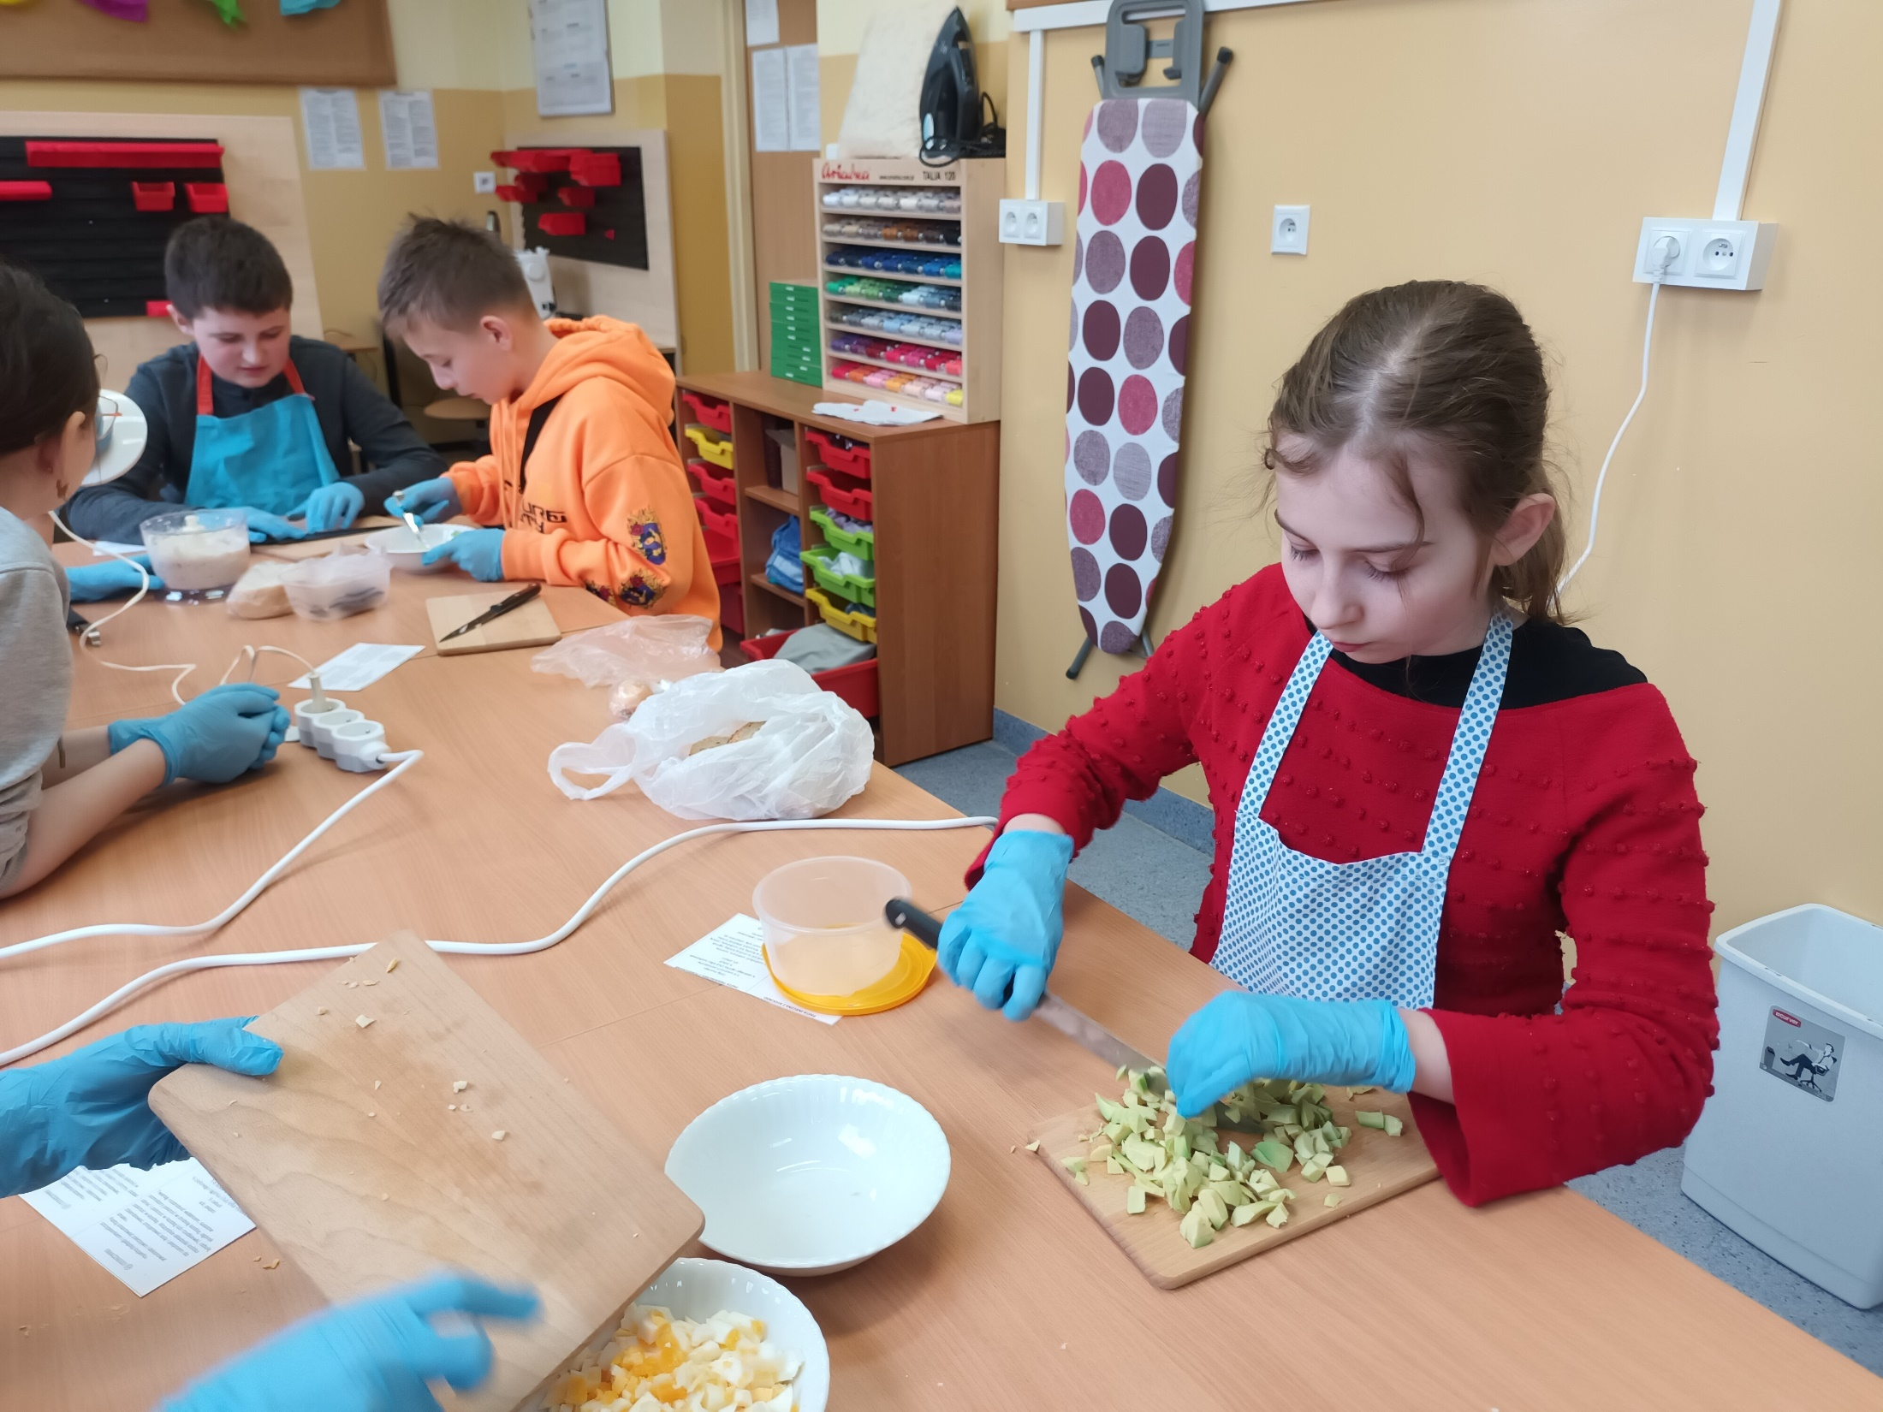

Slide 5
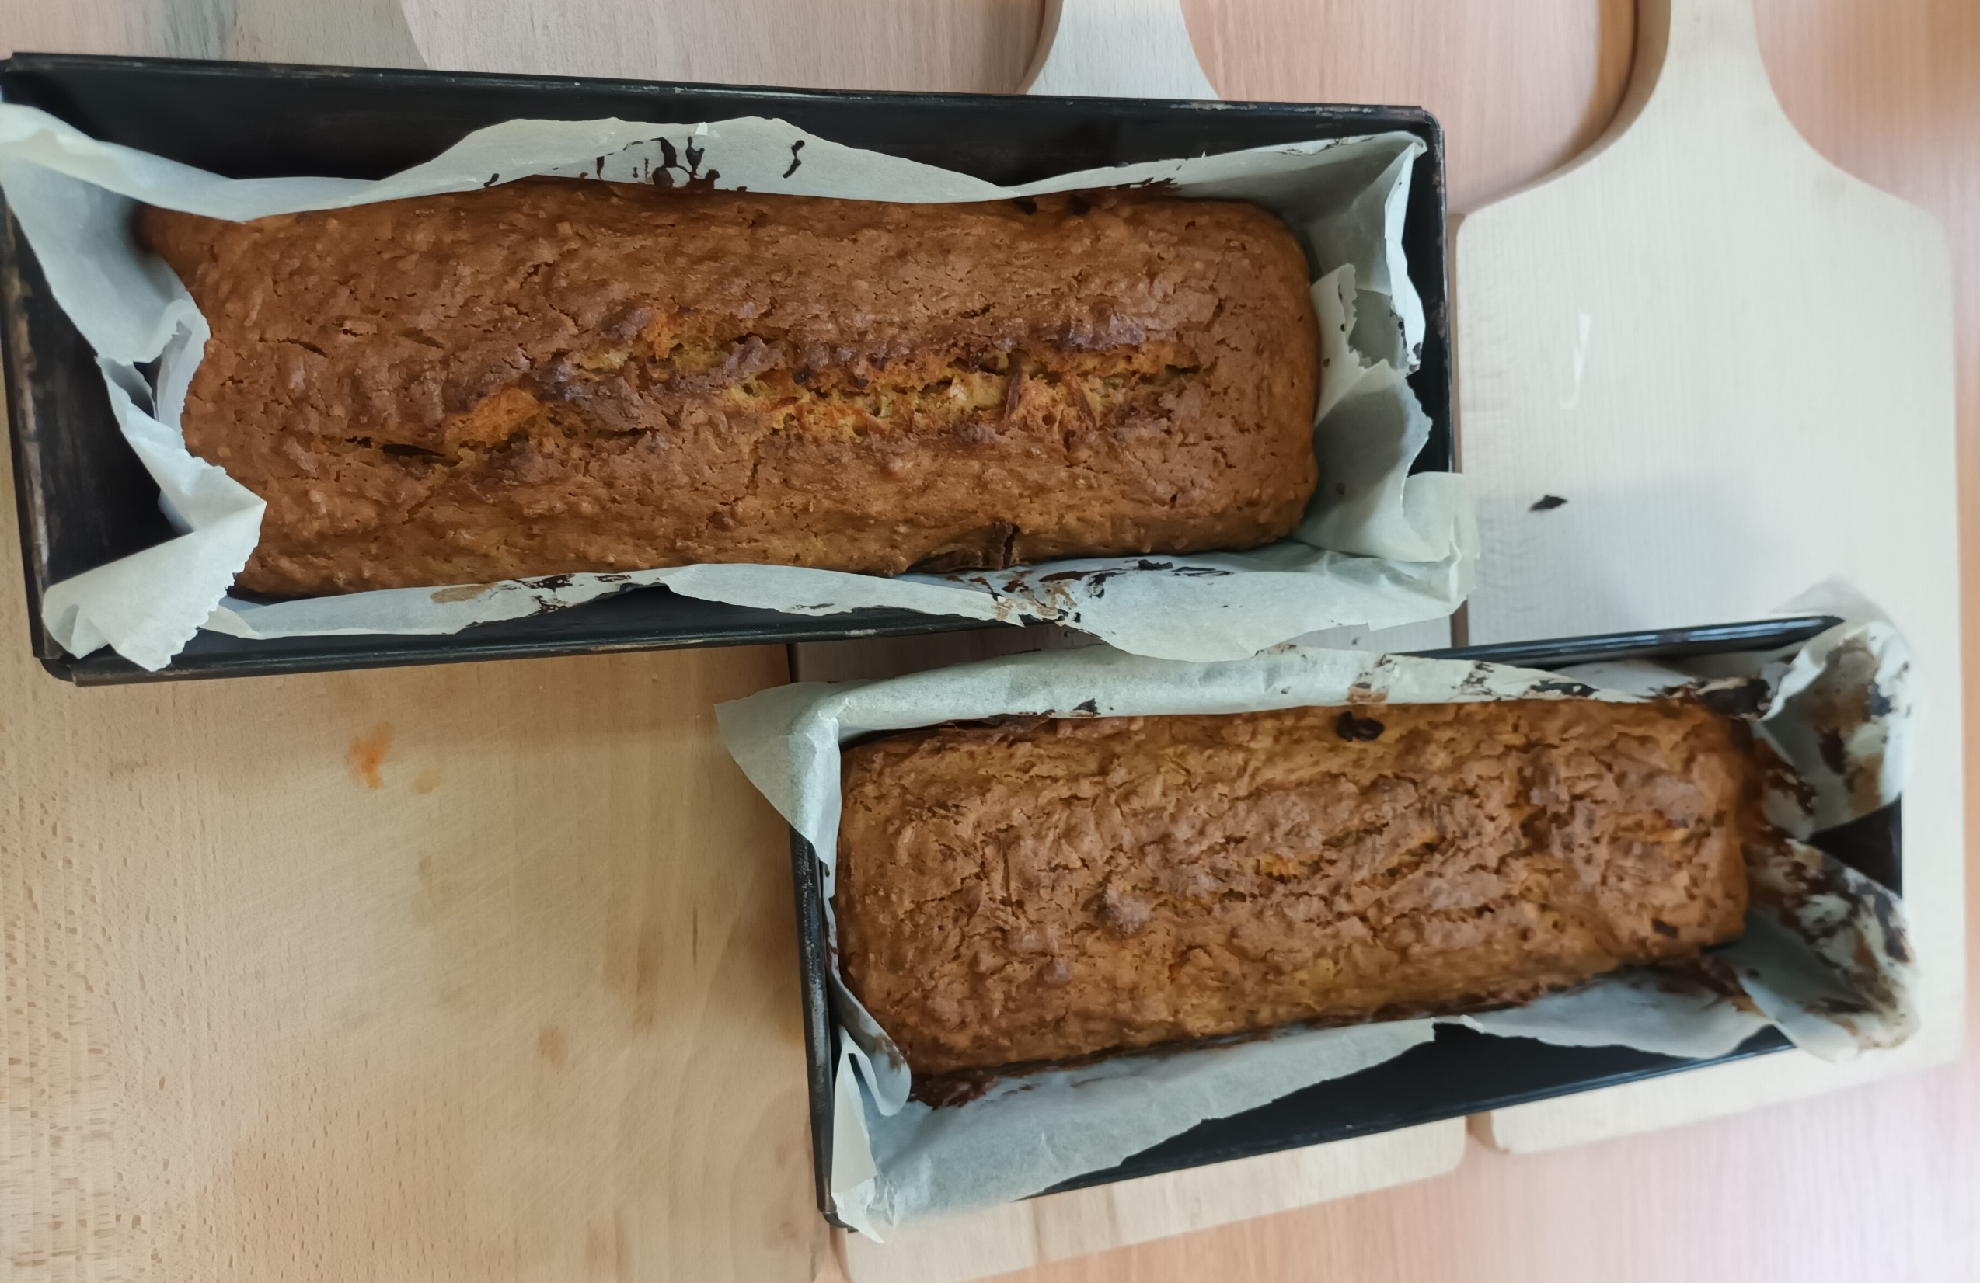
CIASTO MARCHEWKOWE
2 jajka 1 szklanka cukru 3/4 szklanki oleju 1 szklanka mąki pszennej 1/4 łyżeczki soli 1 łyżeczka proszku do pieczenia 1 łyżeczka cynamonu 2 szklanki startej marchewki 1/2 szklanki posiekanych orzechów włoskich
Jajka i cukier zmiksować z olejem. Dodać mąkę, sól, proszek do pieczenia, cynamon, a na końcu marchew i drobno posiekane orzechy.
Dobrze połączone składniki przelać do formy wyłożonej papierem do pieczenia. Całość wstawić do rozgrzanego piekarnika 180st. Piec około 55 minut (do tzw. suchego patyczka). Po ostudzeniu posypać cukrem pudrem.

Slide 7
Mniam!

Slide 8
SMOOTHIE:
1 ananas (może być z puszki) ok. 500g,
5 bananów ok. 400g,
3 jabłka ok.300g,
3 pomarańcze ok. 350g,
1,5 litra wody mineralnej niegazowanej ok. 6 szklanek po 250ml.
SPOSÓB WYKONANIA SMOOTHIE:
Owoce umyć,
banany, pomarańcze i surowego ananasa obrać ze skórki,
z jabłek usunąć gniazda nasienne,
następnie owoce pokroić w kostkę o boku ok. 2 cm.
Owoce zmieszać i blendować porcjami ze 100 ml wody mineralnej.

Slide 9
OWOCOWE KORECZKI:
5 szt truskawek
23 grona winogrona
4 plastry melona Galia
23 wykałaczki
Melona obrać ze skórki i usunąć gniazda nasienne.
Pokroić go w grubą kostkę, a truskawki w plastry.
Koreczki nabijać na wykałaczkę w takiej kolejności:
Melon, truskawka, melon, a na samej górze grono winogrona.

Slide 10
WSPÓLNE GOTOWANIE Z 5 A
Grupa I
pasta kanapkowa
składniki:
6 jajek ugotowanych na twardo po ok 60g,
1 avocado ok 150g,
1 ząbek czosnku ok 3g,
1 pęczek szczypiorku długości 25-30cm ,
1 cytryna ok. 70g,
2 opakowania pieczywa chrupkiego lub chleba tostowego, każde opakowanie po 20 kromek.
Grupa II
sałatka owocowa
składniki:
3 jabłka ok. 300g,
3 banany ok. 250g,
3 pomarańcze ok. 350g,
3 kiwi ok. 150g,
1 cytryna ok. 70g,
15-20 kulek winogrona o średnicy max 1,5cm.
Grupa III
smoothie
składniki:
1 ananas (może być z puszki) ok. 500g,
5 bananów ok. 400g,
3 jabłka ok.300g,
3 pomarańcze ok. 350g,
1,5 litra wody mineralnej niegazowanej ok. 6 szklanek po 250ml.

Slide 11
SPOSÓB WYKONANIA PASTY:
Jajka obrać ze skorupek i opłukać, pokroić w kostkę,
avocado wydrążyć, pokroić w kostkę i skropić sokiem z cytryny,
czosnek obrać i pokroić,
wszystkie składniki zblendować na jednolitą masę,
przyprawić solą i pieprzem do smaku.
Pastą smarować pieczywo i dekorować drobno pokrojonym szczypiorkiem.
Przygotować 20 kromek z pastą.

Slide 12
SPOSÓB WYKONANIA SAŁATKI:
Owoce umyć,
banany, pomarańcze i kiwi obrać ze skórki,
z jabłek usunąć gniazda nasienne,
następnie owoce pokroić w 1cm kostkę,
a winogrona przekroić na pół,
całą sałatkę skropić sokiem z cytryny i wymieszać.
Podzielić na 20 porcji.

Slide 13
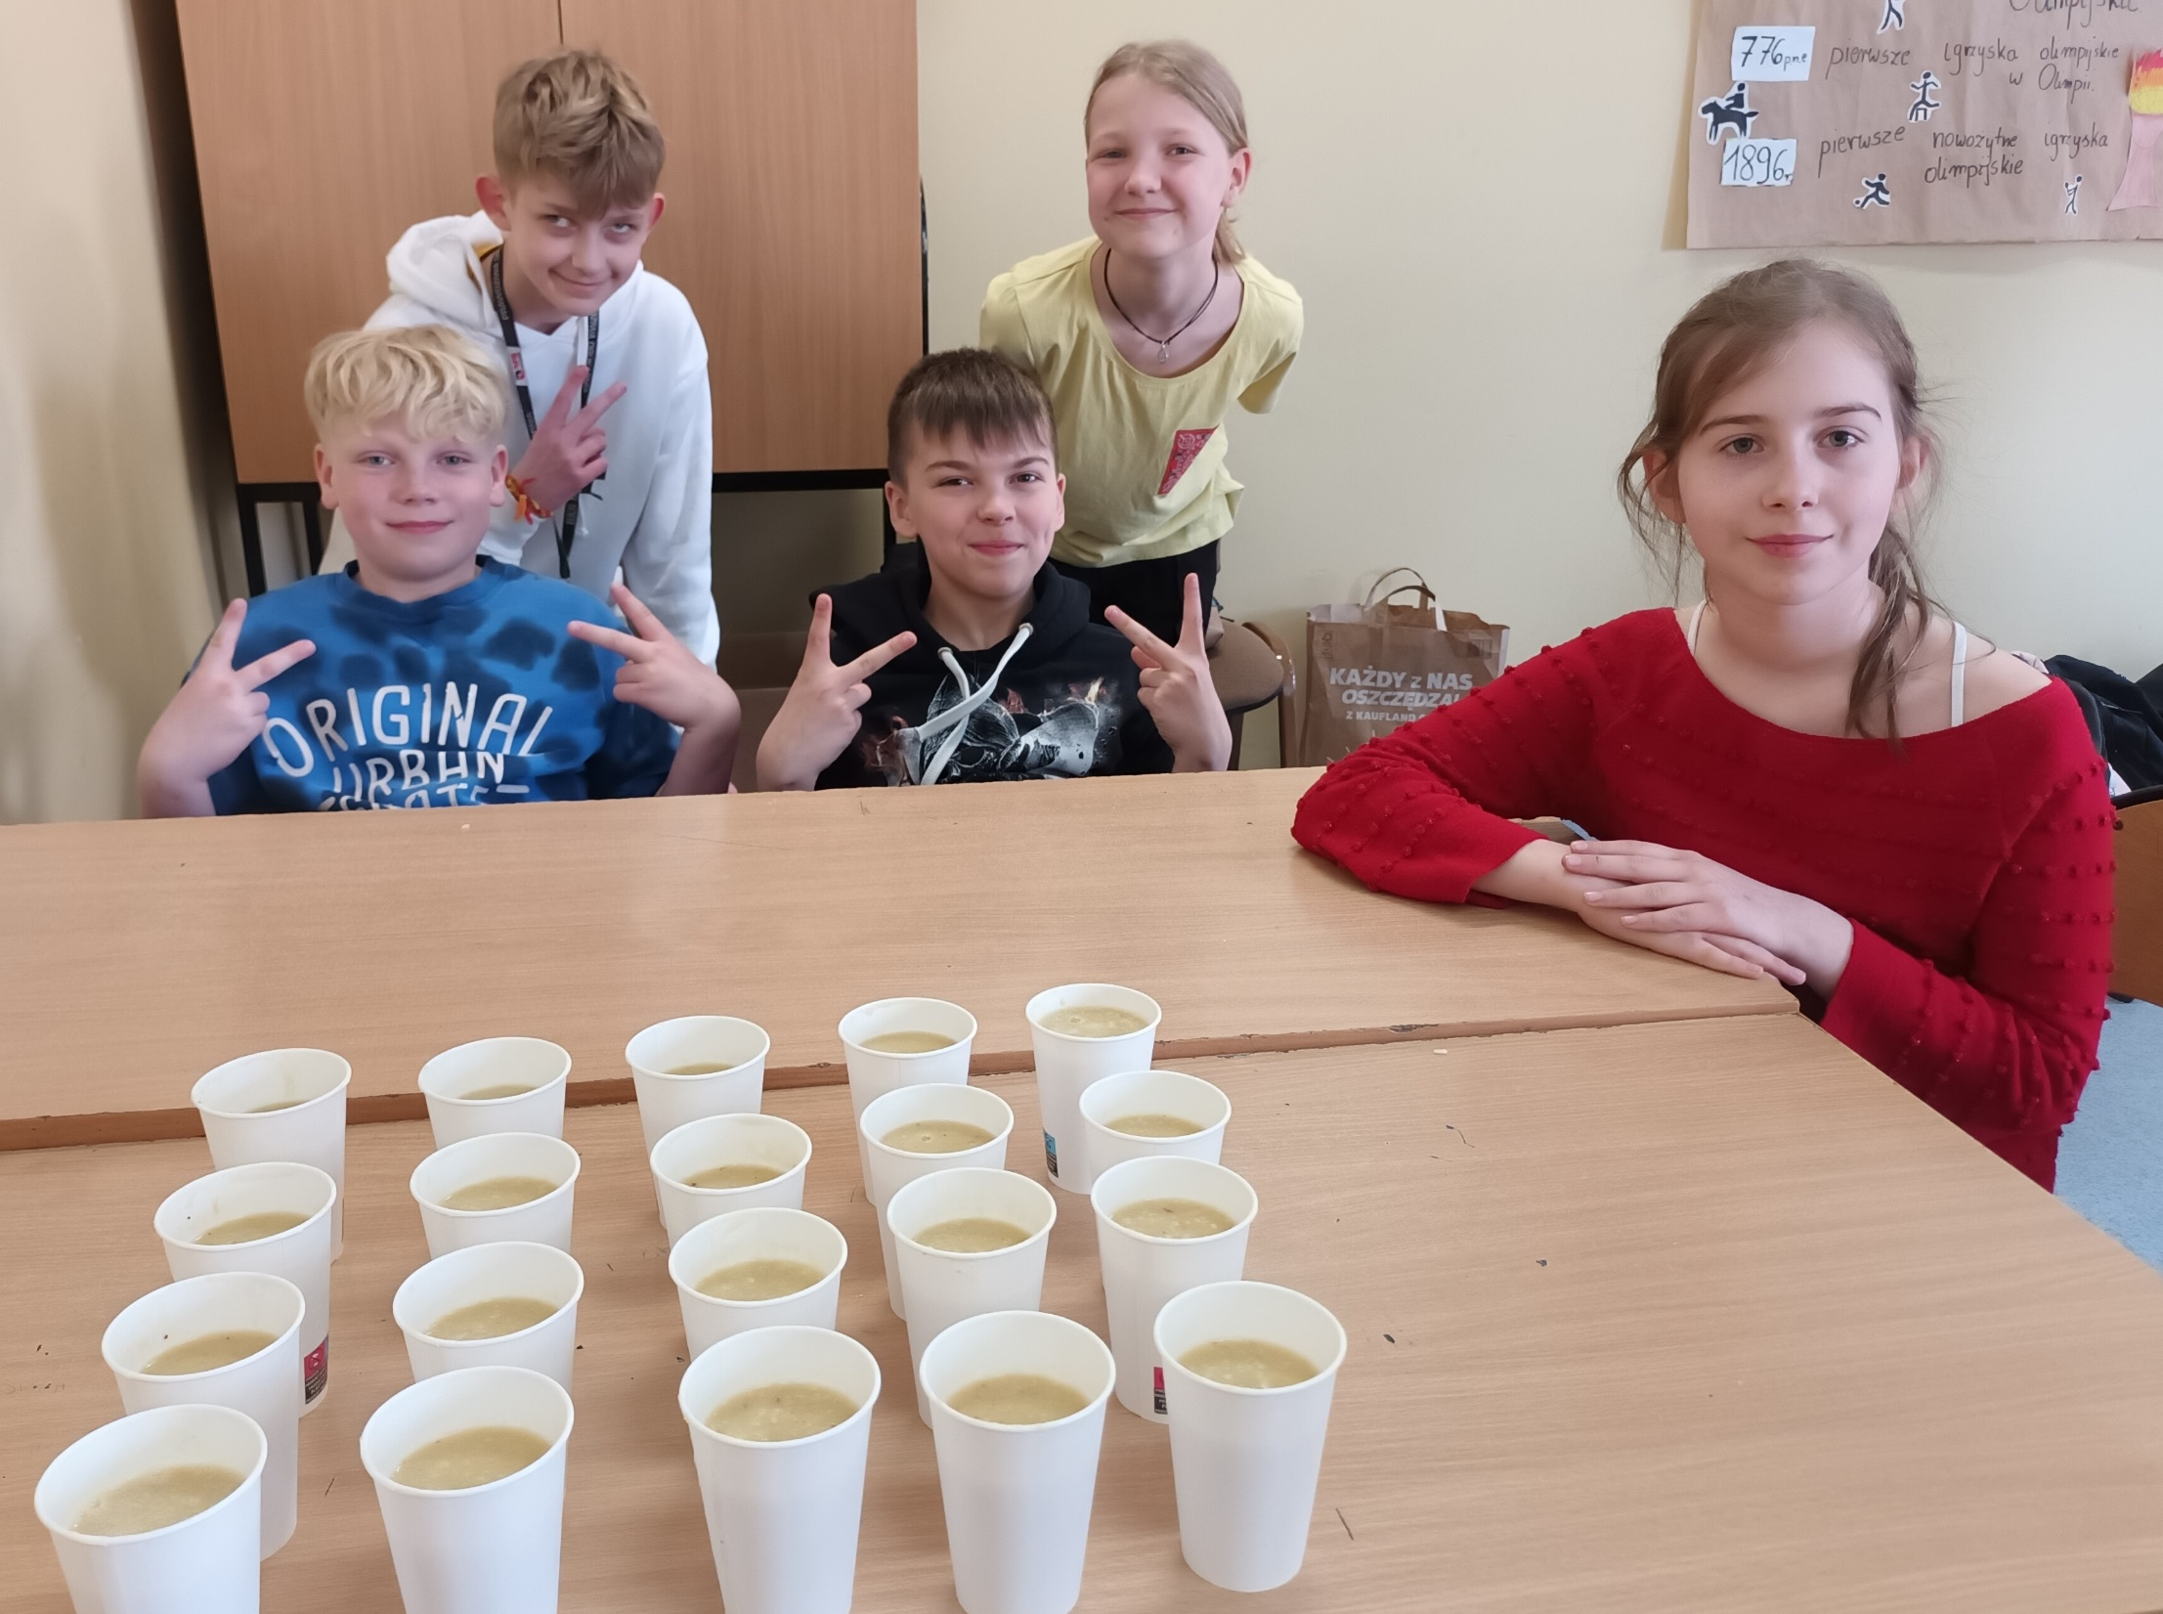
SPOSÓB WYKONANIA SMOOTHIE:
Owoce umyć,
banany, pomarańcze i surowego ananasa obrać ze skórki,
z jabłek usunąć gniazda nasienne,
następnie owoce pokroić w kostkę o boku ok. 2 cm.
Owoce zmieszać i blendować porcjami ze 100 ml wody mineralnej.
Podzielić na 20 porcji.

Slide 14
TABELA KALORYCZNOŚCI
Wszystkie kalorie podane są na 100g produktu
l.p. | Produkt | Liczba kalorii
1 | ANANAS SUROWY | 50
2 | ANANAS W PUSZCE | 70
3 | AVOCADO | 160
4 | BANAN | 89
5 | CHLEB TOSTOWY | 247
6 | CYTRYNA | 22
7 | CZOSNEK | 152
8 | JABŁKO | 57
9 | JAJKO NA TWARDO | 155
10 | KIWI | 61
11 | PIECZYWO CHRUPKIE | 389
12 | POMARAŃCZA | 47
13 | SZCZYPIOR | 35
14 | WINOGRONO | 69

Slide 16
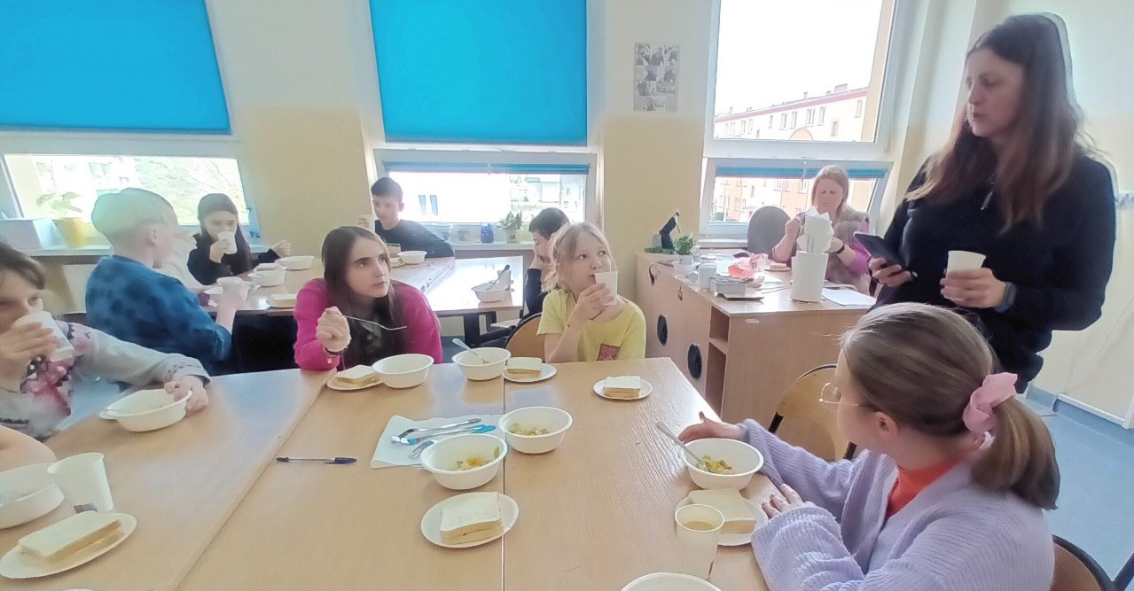

Slide 17
